Slide 1
ČRPANJE NAFTE
NAFTNE PLOŠČADI

Slide 2
NAFTA
Nafta je gosta, temnorjava ali zelena vnetljiva tekočina, ki se nahaja v zgornjih plasteh nekaterih delov Zemljine skorje. Surova nafta je zmes organskih in anorganskih spojin. Med organskimi spojinami v nafti pa prevladuje ogljikovodik. Danes je to zelo pomemben energetski in surovinski vir.
Nafto pridobivajo z vrtanjem in črpanjem na kopnem in pod morsko gladino. Kraje kjer nafto črpajo imenujemo naftne ploščadi.

Slide 3
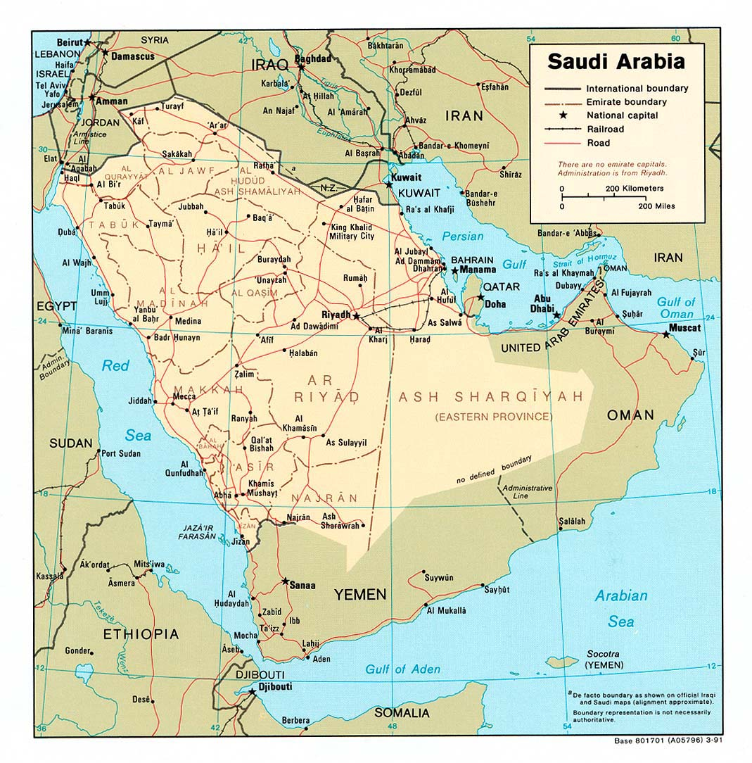
NAFTNE PLOŠČADI
Največje države proizvajalke so države Bližnjega vzhoda. To so:
Rusija
ZDA
Nigerija
Venezuela
Mehika
Norveška

Slide 4
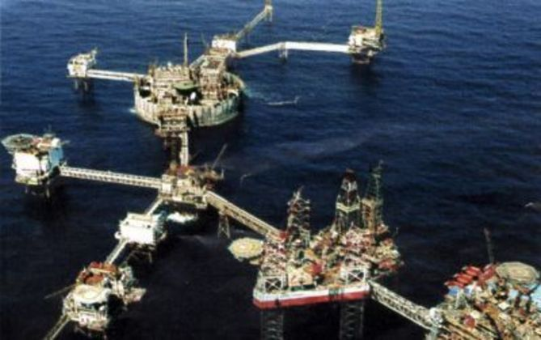
NAFTNE PLOŠČADI
V državah Bližnjega vzhoda leži več kot 60% preostalih svetovnih naftnih zalog, največ pa v Saudovi arabiji.

Slide 5
ČRPANJE NAFTE
Nafto je pred rabo potrebno predelati tako, da najprej odstranijo vodo, raztopljene snovi in druge primesi.
Pline izločajo s frakcionirno destilacijo: velika kolona ki jo imenujejo frakcionirna kolona, je na dnu zelo vroča, proti vrhu pa vedno hladnejša. Vrela nafta vstopa v kolono kot para, ob dviganju pa se vse bolj hladi. Tako ločijo nafto glede na različna vrelišča na bencin, kerozin, plinsko olje in preostanek.

Slide 6
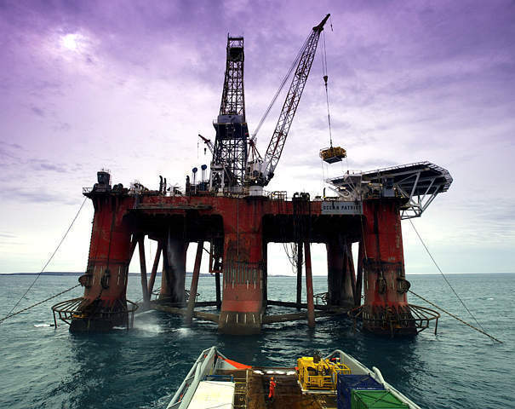
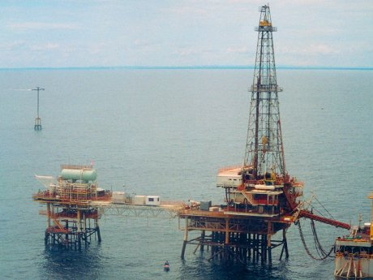
ČRPANJE NAFTE

Slide 7
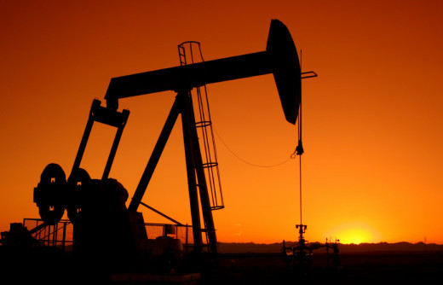
ČRPANJE NAFTE

Slide 8
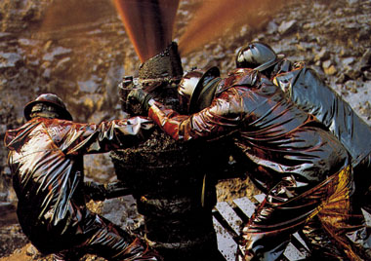
ČRPANJE NAFTE

Slide 9
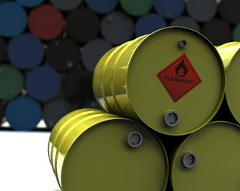
ČRPANJE NAFTE
ZELO
LAHKO
VNETLJIVO
V: 158,9 l

Slide 10
VIRI
http://sl.wikipedia.org/wiki/Nafta ;
http://www2.arnes.si/~sspzkola/nafta.htm ;
Leksikon Cankarjeve založbe, str. 635, ČGP Delo, Ljubljana 1984 ;
Veliki atlas sveta, str. 67 G5, Mladinska knjiga, Ljubljana 1972 ;
Revija Gea, str. 26, št. 12, december 01 & Revija Gea str. 18, št. 6, junij 03 .

